Slide 1


ỦY BAN NHÂN DÂN QUẬN LONG BIÊN
TRƯỜNG TIỂU HỌC ĐÔ THỊ VIỆT HƯNG
BÀI GIẢNG ĐIỆN TỬ
KHỐI 3
MÔN: TIẾNG VIỆT

Slide 2





Khởi động

Slide 3


Slide 4

1. Kể hoặc đọc lại một câu chuyện (bài thơ, bài văn) em đọc ở nhà về tình cảm gia đình.
NÉT XUÂN
Trong sắc áo của con Mẹ thêu vào mùa hạ Giữa muôn vàn sắc lá Rực ban mai ửng hồng. Mẹ giấu đi mùa đông Ẩn vào sau nếp áo Những ngày trời dông bão Cũng không về theo tay. | Lượn nét thu mây bay Cúc chao mình đón gió Chập chờn làn heo may Rải trời xanh lên cỏ. Mẹ níu xuân ở lại Trong tiếng cười của con Để niềm thương còn mãi Theo đường kim xoay tròn CHU THỊ THƠM

Slide 5

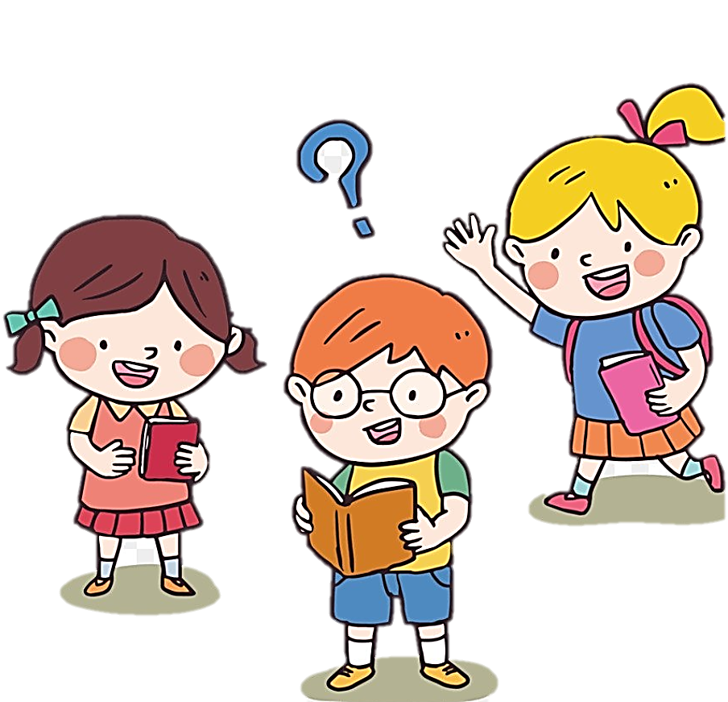
* Em sưu tầm các bài thơ, câu chuyện về tình cảm gia đình trong sách, báo, tạp chí.

Slide 6
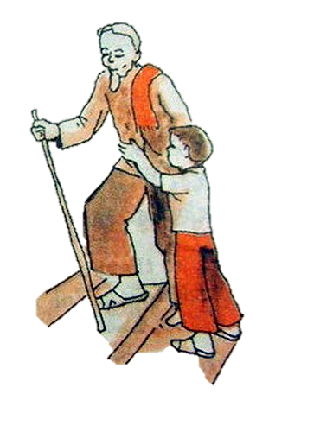
Em có thể tham khảo một số bài thơ sau:
THƯƠNG ÔNG
Ông bị đau chân
Nó sưng nó tấy
Đi phải chống gậy
Khập khiễng khập khà
Bước lên thềm nhà
Nhấc chân quá khó
Thấy ông nhăn nhó
Việt chơi ngoài sân
Lon ton lại gần.
Âu yếm nhanh nhảu
"Ông vịn vai cháu
Cháu đỡ ông lên!"
Ông bước lên thềm
Trong lòng sung sướng
Quẳng gậy cúi xuống
Quên cả đớn đau
Ôm cháu xoa đầu
"Hoan hô thằng bé
Bé thế mà khỏe
Vì nó thương ông"
(Tú Mỡ)
- Tên bài: Thương ông
- Tên tác giả: Tú Mỡ
- Nhân vật em thích nhất: Người cháu
- Lí do em thích nhân vật: Vì đó là một người cháu hiếu thảo

Slide 7



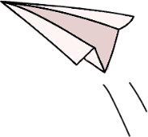




Bài thơ có ý khuyên nhủ các bạn nhỏ phải biết hiếu nghĩa, thương yêu ông bà của mình, nhất là biết chăm sóc ông bà khi ốm đau, già yếu.

Slide 8






2. Trao đổi về nội dung câu chuyện (bài thơ, bài văn).
Gợi ý:
- Em thích nhân vật (hoặc chi tiết, hình ảnh) nào trong câu chuyện (bài thơ, bài văn) đã đọc? Vì sao?
- Câu chuyện (bài thơ, bài văn) đó nói lên điều gì?

Slide 9

Viết vào phiếu đọc sách dựa vào văn bản mà mình đã đọc.
PHIẾU ĐỌC SÁCH
- Ngày đọc: 25/11/2022 - Tên bài: Về thăm mẹ - Tác giả: Đinh Nam Khương
Nhân vật em thích nhất: người con | Lí do em thích nhân vật đó: hiếu thảo, yêu thương mẹ
Mức độ yêu thích: 5 sao

Slide 10
CHIA SẺ TRƯỚC LỚP

Slide 11

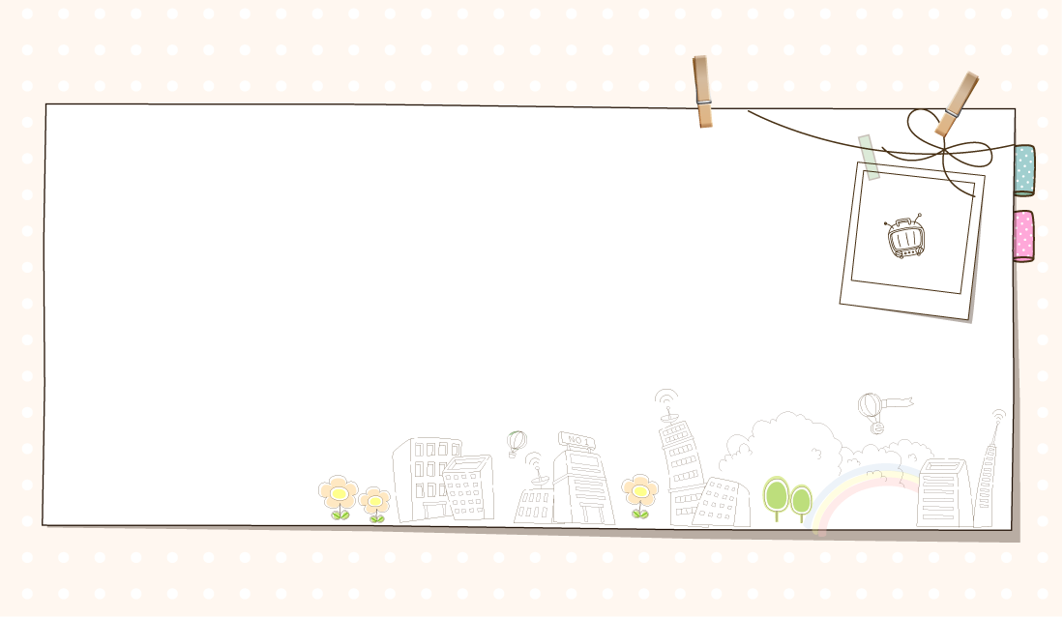
Chia sẻ
Tớ thích nhất là nhân vật người con trong bài thơ Về thăm mẹ của Đinh Nam Khương. Nhân vật đó có một cái nhìn rất tinh tế, ngộ nghĩnh, chân thực: "Đàn gà mới nở vàng ươm/ Vào ra quanh một cái nơm hỏng vành". Nhờ nhân vật đó mà tớ có cái nhìn sâu sát về cuộc sống hằng ngày của gia đình mình hơn.

Slide 12

MẪU
Cuốn sách mà tớ yêu thích là “Bà ơi, cháu rất muốn gặp bà!” của tác giả Gomi Taro. Sách do Nhà xuất bản Phụ nữ phát hành. Sách viết về chuyện của Youchan và bà của mình. Hai bà cháu ở cách xa nhau, một ngày nào đó hai bà cháu rất nhớ nhau nên đã tìm đường tới gặp nhau. Sách có tranh ảnh minh họa nên tớ rất thích. Đọc xong tớ thấy mình thật may mắn vì luôn có bà ở ngay bên cạnh mình.

Slide 13
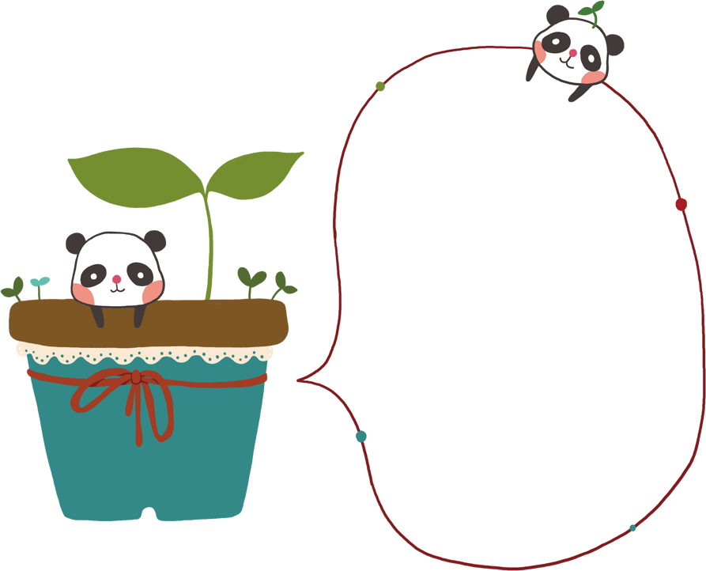
Đọc lại (hoặc kể lại) cho các bạn nghe một truyện (đoạn truyện, bài thơ, bài báo) em vừa đọc.

Slide 14


BÌNH CHỌN BẠN ĐỌC HAY

Slide 15

Củng cố và dặn dò

Slide 16









Tạm biệt và hẹn gặp lại các con

